Slide 1
Richtig abmahnen
Workshop BVG am 25.11.2008
Rechtsanwaltskanzlei Timmermann I Hubertusallee 16 I 14193 Berlin
Rechtsanwaltskanzlei

Slide 2
Wie wird abgemahnt?
die konkrete Feststellung des beanstandeten Verhaltens
die exakte Rüge der begangenen Pflichtverletzung
die eindringliche Aufforderung zu künftigem vertragsgetreuem Verhalten
die eindeutige Ankündigung arbeitsrechtlicher Konsequenzen für den Wiederholungsfall
Rechtsanwaltskanzlei Timmermann I Hubertusallee 16 I 14193 Berlin
Rechtsanwaltskanzlei

Slide 3
Fehlerquellen
Rechtsanwaltskanzlei Timmermann I Hubertusallee 16 I 14193 Berlin
Rechtsanwaltskanzlei

Slide 4
Mangelnde Präzision in der Bezeichnung der Pflichtverletzung
nach Art
nach Ort
nach Zeit
nach Dauer
führt zur Unwirksamkeit der Abmahnung
Rechtsanwaltskanzlei Timmermann I Hubertusallee 16 I 14193 Berlin
Rechtsanwaltskanzlei

Slide 5
Der Warnfunktion genügt die Erklärung
nur wenn die Erklärung deutlich macht, dass inhalts- oder bestandsbedrohende Konsequenzen im Wiederholungsfall in Betracht kommen
nicht wenn nur „arbeitsrechtliche Konsequenzen“ angedroht werden, ohne diese als bestandsbedrohend zu kennzeichnen
nicht erforderlich ist, dass genau gesagt wird, ob diese in einer ordentlichen oder außerordentlichen oder Änderungskündigung bestehen könnten
Rechtsanwaltskanzlei Timmermann I Hubertusallee 16 I 14193 Berlin
Rechtsanwaltskanzlei

Slide 6
Ungenaue Bezeichnung des Fehlverhaltens bei Leistungsschwäche
Es bedarf bei Leistungsmängeln der substantiierten Darlegung eines konkreten und vorwerfbaren Leistungsfehlverhaltens. Allein der Hinweis, der als Busfahrer beschäftigte Arbeitnehmer habe vergleichsweise mehr Verkehrsverstöße begangen als der durchschnittliche beim Arbeitgeber beschäftigte Busfahrer reicht nicht aus.
Ein Arbeitnehmer genügt seiner Vertragspflicht, wenn er unter angemessener Ausschöpfung seiner persönlichen Leistungsfähigkeit arbeitet. Er verstößt gegen seine Arbeitspflicht nicht allein dadurch, dass er die durchschnittliche Fehlerhäufigkeit aller Arbeitnehmer überschreitet.
Die längerfristige deutliche Überschreitung der durchschnittlichen Fehlerquote (tatsächliche Fehlerzahl, Art, Schwere und Folgen der fehlerhaften Arbeitsleistung) kann ein Anhaltspunkt dafür sein, dass der Arbeitnehmer vorwerfbar seine vertraglichen Pflichten verletzt. Legt der Arbeitgeber dies im Prozess dar, so muss der Arbeitnehmer erläutern, warum er trotz erheblich unterdurchschnittlicher Leistungen seine Leistungsfähigkeit ausschöpft.
Rechtsanwaltskanzlei Timmermann I Hubertusallee 16 I 14193 Berlin
Rechtsanwaltskanzlei

Slide 7
Nicht alle in der Abmahnung enthaltenen Tatsachen sind vom Arbeitgeber zutreffend wiedergegeben.
Da die Abmahnung damit jedenfalls nicht in allen Punkten gerechtfertigt ist, muss das Abmahnungsschreiben vollständig aus der Personalakte entfernt werden und kann auch nicht teilweise aufrechterhalten bleiben.
Dem Arbeitgeber ist es überlassen, ob er statt dessen eine auf zutreffende Pflichtverletzungen beschränkte Abmahnung aussprechen will; in jedem Falle ist das Abmahnungsschreiben in seiner Gesamtheit aus der Akte zu entfernen
Rechtsanwaltskanzlei Timmermann I Hubertusallee 16 I 14193 Berlin
Rechtsanwaltskanzlei

Slide 8
Zusammenfassung unterschiedlicher Pflichtverstöße in einer Abmahnung
Eine zusammenfassende Betrachtung mehrerer abgemahnter Pflichtverstöße kann eine verhaltensbedingte Kündigung nur rechtfertigen, wenn die Pflichtverstöße gleichartig sind. Die Pflichtverstöße müssen nicht unbedingt identisch sein.
Als gleichartig sind Pflichtverletzung anzusehen, die zu vergleichbaren Störungen des Arbeitsverhältnisses führen und als übereinstimmender Ausdruck einer spezifischen Unzuverlässigkeit des Arbeitnehmers angesehen werden können.
In diesem Sinne sind unberechtigtes Fehlen und berechtigtes, aber nicht angezeigtes Fernbleiben von der Arbeit gleichartige Pflichtverletzungen.
Rechtsanwaltskanzlei Timmermann I Hubertusallee 16 I 14193 Berlin
Rechtsanwaltskanzlei

Slide 9
Wiederholte häufige Kündigungsandrohung muss nicht mehr ernst genommen werden
Eine Abmahnung kann nur dann die Funktion erfüllen, den Arbeitnehmer zu warnen, wenn der Arbeitnehmer diese Drohung ernst nehmen muss.
Dies kann je nach den Umständen nicht mehr der Fall sein, wenn jahrelang die Kündigung stets nur angedroht wird.
Ob eine Abmahnung entgegen ihrem Wortlaut der ernsthaft gemeinten Warnung entbehrt, ist insbesondere von der Anzahl der vorausgegangenen Abmahnungen abhängig.
Angesichts der im Arbeitsleben verbreiteten Praxis, bei als leichter empfundenen Vertragsverstößen einer Kündigung mehrere häufig drei Abmahnungen vorausgehen zu lassen, kann in aller Regel nicht bereits die dritte Abmahnung als „entwertet“ angesehen werden.
Rechtsanwaltskanzlei Timmermann I Hubertusallee 16 I 14193 Berlin
Rechtsanwaltskanzlei

Slide 10
Beispiele
Am 15.05.2008 erschienen Sie nicht zur Arbeit. Lt. Dienstplan waren Sie für den Dienst 582 Linie 195/16. Wagen vorgesehen. Der Dienst beginnt planmäßig um 04:09 Uhr und endet um 10:39 Uhr. Sie fehlten unentschuldigt, da Sie der Dienststelle Ihr Fernbleiben weder meldeten noch einen Nachweis erbrachten. Erst nach Aufforderung der Dienststelle am 19.05.08 informierten Sie uns über Ihre Arbeitsunfähigkeit und legten uns ein ärztliches Attest vor.
Aufgrund der Missachtung der Melde- und Nachweispflicht sprechen wir Ihnen eine
Abmahnung
aus
Rechtsanwaltskanzlei Timmermann I Hubertusallee 16 I 14193 Berlin
Rechtsanwaltskanzlei

Slide 11
Beispiele
„Am 06.06.2008 traten Sie Ihren Dienst auf dem Betriebshofbereich Indira-Gandhi-Str. planmäßig um 19:15 Uhr an.
An diesem Tag erfolgte eine ver­dacht­sunab­hän­gige stichprobenartige Alkoholkontrolle durch die Einsatz­leitung. Dabei wurde bei Ihnen um
19:15 Uhr ein positives Kontrollergebnis von 0,13 Promille Atemalkohol ermittelt. Bei einer zweiten Messung um 19:30 Uhr betrug der Wert ebenfalls 0,13 Promille Atemalkohol.
Am 09.06.2008 wurden Sie zu diesem Sachverhalt gehört:
Am 06.06.2008 um 19:15 Uhr meldete ich mich um 19:15 Uhr zum Dienst. Bei der durchgeführten Atemalkoholkontrolle (durch Zufallsprinzip) wurde ein Messwert von 0,13 Promille angezeigt. Ich hatte Nachtdienst und nach meiner Bettruhe nahm ich zum Mittag 2 Flaschen Bier zu mir. Ich war der Annahme, dass ich bei meinem Dienstbeginn keinen Alkohol mehr im Blut haben werde. Ich bedaure sehr, dass ich mich in der Einnahme der Menge verschätzt habe. Ich war mir nicht bewusst, dass ich noch Restalkohol in mir habe. Ich werde mich umgehend mit Herrn Kahlow (Suchthilfeberater) in Verbindung setzen um mir Informationen über die Problematik einzuholen, damit dieser Vorfall sich nicht wiederholt. Nach meiner eigenen Einschätzung bin ich nicht Sucht gefährdet.
Ihre o. g. Aussage wird seitens des Betriebes nicht als Entschuldigungs­grund akzeptiert.“
Rechtsanwaltskanzlei Timmermann I Hubertusallee 16 I 14193 Berlin
Rechtsanwaltskanzlei

Slide 12
Beispiele
„ Am 13.05.2006 bedienten Sie die Linie 191 als 2. Wagen. Aufgrund Ihres Verhaltens gegenüber Kunden kam es zu schriftlichen Fahrgastbeschwerden. In der Kundeneingabe 03702 wird Ihnen ein unfreundliches Verhalten gegenüber Fahrgästen vorgeworfen. Einen zusteigenden Fahrgast begeneten Sie mit den Worten: „Halten Sie die Klappe“ einen weiteren Kunden mit: „Dies ist ein Nichtraucher und Sie stinken aus Ihrem Mund wie eine Sau“.
Durch die Vielzahl der Kundenbeschwerden müssen wir davon ausgehen, dass Sie dazu neigen, sich unseren Kunden gegenüber nicht angemessen zu verhalten.
Sie haben gegen Ihre arbeitsvertraglichen Pflichten verstoßen. Lt. Dienstanweisung Omibus gehört es zu Ihren Pflichten, sich im Sinne des Fahrerleitbildes, Fahrgästen gegenüber rücksichtsvoll, besonnen und höflich zu verhalten. Als Mitarbeiter in einem Dienstleistungsunternehmen sind Sie zu größerer Rücksichtnahme nach dem Grundsatz „Der Kunde ist König“ verpflichtet. Hierbei sind eigene Interessen hintenanzustellen. Für Sie als Kundendienstleister muss es eine Selbstverständlichkeit sein auch schwierige Kunden freundlich und verständnisvoll zu bedienen.
In der Vergangenheit wurde Ihr Verhalten gegenüber Kunden bereits durch den Sachgebietsleiter Fahrdienst gerügt. Am 26.05.2004 führten der Direktor BO sowie der Abteilungsleiter BO-NO mit Ihnen ein persönliches Gespräch über die Umsetzung des Kundendienstgedanken des Unternehmens. Im Ergebnis besuchten Sie ein Aufbauseminar zum Thema Kundendienst in der Verkehrsakademie der BVG.
Sie sind für die Einhal­tung der Vorschriften verantwortlich und haben hier eine Verfehlung begangen.
Aufgrund des kundenunfreundlichen Verhaltens am 13.05.2006 mahnen wir Sie ab.
Rechtsanwaltskanzlei Timmermann I Hubertusallee 16 I 14193 Berlin
Rechtsanwaltskanzlei

Slide 13
Beispiele
Am 24.10.2007 ließ ein Fahrgast beim Verlassen der Linie 240 eine Geschenktüte mit Büchern und Papieren im Bus zurück. Den Verlust bemerkte der Fahrgast kurz nach dem Verlassen des Busses. Er wandte sich mit einer Verlustmeldung an die Mitarbeiter der Einsatzleitung Lichtenberg. Nachdem die Betriebsleitstelle erfolglos alle Fahrer der Linie 240 bezüglich der Verlustmeldung per Funk ansprach, wurden Sie als zeitlich in Frage kommender Fahrer direkt von einem Mitarbeiter der Einsatzleitung angefunkt. Auf die Frage nach dem Verbleib der Fundsache, teilten Sie mit, an der Endhaltestelle S-Bhf Storkower Str. eine Fundsache in dem dort befindlichen Müllbehälter entsorgt zu haben. Bei der veranlassten Entnahme der Fundsache aus dem Müll wurde festgestellt, dass es sich dabei um die beschriebene Fundsache des Fahrgastes handelte.
Der Umgang mit Fundsachen richtet sich im Wesentlichen nach den Vorschriften des Bürgerlichen Gesetzbuche BGB, der BO Kraft sowie der Dienstanweisung Omnibus. Im BGB, der BO Kraft sowie in der Dienstanweisung Omnibus ist geregelt, dass alle Gegenstände bzw. Fundsachen unverzüglich bzw. spätestens am Ende des Betriebstages auf dem Betriebshof abgegeben werden müssen. Das Fahrpersonal hat bis zur Abgabe der Fundsache die Verantwortung für die sichere Aufbewahrung. Des Weiteren sind Fundsachen sofort im Fahrtbericht zu vermerken sowie der Betriebsleitstelle durch eine codierte Meldung mitzuteilen.
Durch Ihr Verhalten haben Sie gegen Ziffer 16 der Dienstanweisung Omnibus verstoßen. Sie hätten die Fundsache genauer begutachten müssen, um ohne Zweifel festzustellen, dass es sich dabei um „Müll“ handelt. Taschen, Geldbörsen usw. sind möglichst in Gegenwart eines Zeugen zu öffnen, um den Inhalt festzustellen. Bei einer gewissenhafteren Begutachtung wären Ihnen dann auch die Bücher aufgefallen, die in jedem Fall eine Fundsache darstellen. Ausgehend vom Berufsbild eines Omnibusfahrers der BVG, der durch sein Erscheinungsbild, Auftreten und Handeln seinen Verkehrsbetrieb gegenüber dem Fahrgast positiv darstellen soll, haben Sie hier in einer nicht mehr akzeptablen Art gegen Ihre arbeitsvertraglichen Verpflichtungen verstoßen.
Für Ihr Fehlverhalten sprechen wir Ihnen eine Abmahnung aus.
Rechtsanwaltskanzlei Timmermann I Hubertusallee 16 I 14193 Berlin
Rechtsanwaltskanzlei

Slide 14
Beispiele
In der Zeit vom 09.06.2008 bis 13.06.2008 waren Sie lt. Attest arbeitsunfähig krank. Ab dem 14.06.2008 fehlten Sie unentschuldigt. Am 20.06.2008 erhielt Ihre Dienststelle die Information, dass sie stationär im Krankenhaus aufgenommen wurden.
Sie wurden aufgefordert, im Anschluss an Ihre Arbeitsunfähigkeit, am 30.07.2008 um 08:30 Uhr auf Ihrer Dienststelle zu erscheinen.
Sie wurden von der Sachgebietsleiterin Fahrdienst angehört. Auf die Teilnahme einer Person Ihres Vertrauens während der Anhörung verzichteten Sie nicht, es nahmen der örtliche Personalrat und der örtliche Schwerbehindertenvertreter teil.
Mit Ihrem Verhalten haben Sie gegen die Dienstanweisung für den Fahrdienst Omnibus Punkt 1.3 Krankheit – BOKraft § 9 verstoßen: „… Erkrankungen oder Fernbleiben aus jeglichem Grund sind dem zuständigen Betriebshof so früh wie möglich vor Dienstbeginn, bei Dienstunfähigkeit während des Dienstes sofort zu melden. …Folgeerkrankungen (Verlängerungen) sind ebenso wie Ersterkrankungen vor der geplanten Dienstaufnahme dem zuständigen Betriebshof so früh wie möglich zu melden.“
Erkrankungen sind zudem gem. § 3 Abs. 5 TV-N bei einer länger als 3 Tage dauernden Arbeitsunfähigkeit durch eine ärztliche Bescheinigung über die Arbeitsunfähigkeit bis spätestens an dem darauf folgenden allgemeinen Arbeitstag nachzuweisen.
Für Ihr unentschuldigtes Fehlen im Zeitraum vom 14.06. bis 19.06.2008 werden Sie abgemahnt.
Ich fordere Sie auf, sich zukünftig Ihren arbeitsvertraglichen Pflichten zu besinnen. Insbesondere ist krankheitsbedingte Arbeitsunfähigkeit unverzüglich anzuzeigen und bei einer länger als 3 Tage dauernden Arbeitsunfähigkeit nachzuweisen.
Rechtsanwaltskanzlei Timmermann I Hubertusallee 16 I 14193 Berlin
Rechtsanwaltskanzlei

Slide 15
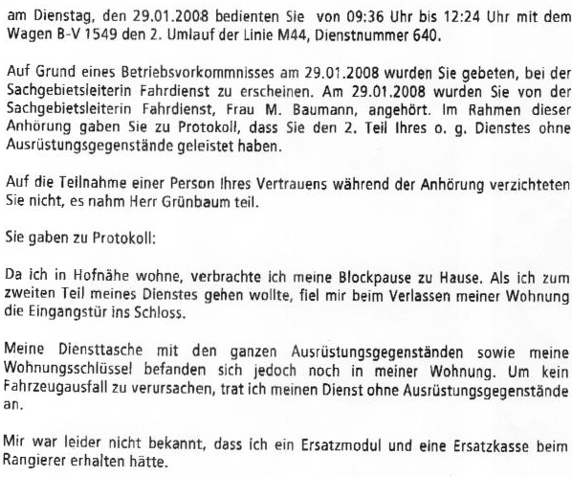
Beispiele
Rechtsanwaltskanzlei Timmermann I Hubertusallee 16 I 14193 Berlin
Rechtsanwaltskanzlei

Slide 16
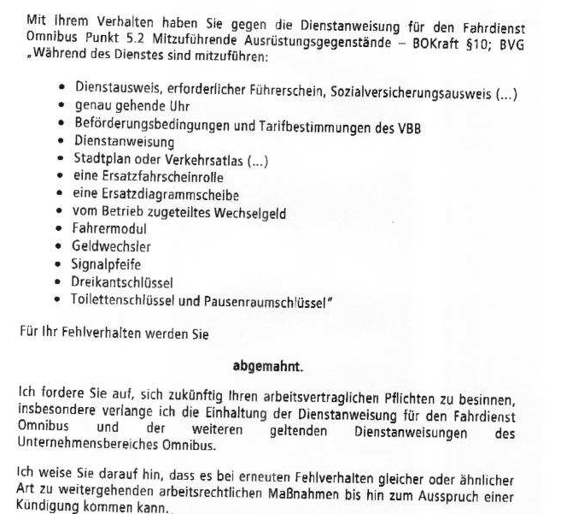
Rechtsanwaltskanzlei Timmermann I Hubertusallee 16 I 14193 Berlin
Rechtsanwaltskanzlei

Slide 17
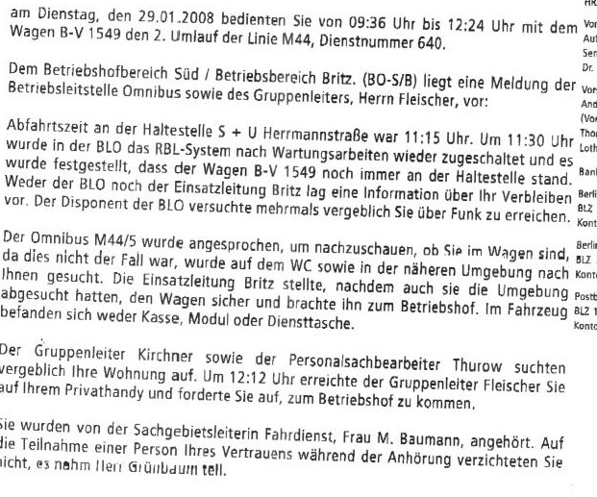
Beispiele
Rechtsanwaltskanzlei Timmermann I Hubertusallee 16 I 14193 Berlin
Rechtsanwaltskanzlei

Slide 18
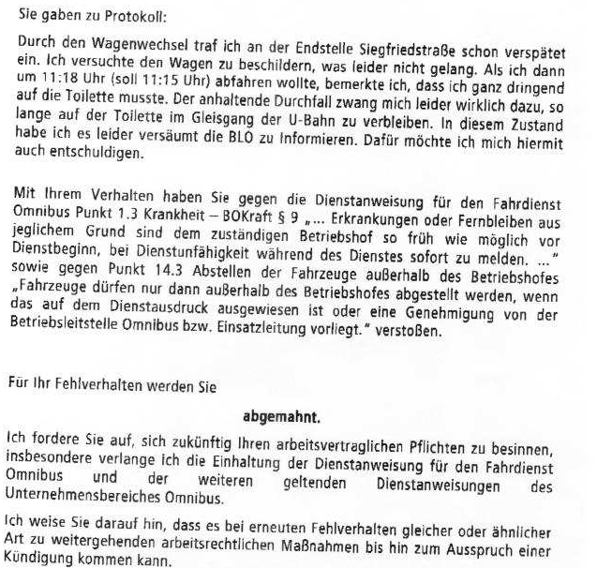
Rechtsanwaltskanzlei Timmermann I Hubertusallee 16 I 14193 Berlin
Rechtsanwaltskanzlei

Slide 19
Abmahnung oder Kündigung?
Durch die Erteilung der Abmahnung tritt Verbrauch der Sanktion ein.
Ist bereits einmal oder mehrfach eine Abmahnung einschlägiger Art erteilt, so will gegebenenfalls überlegt sein, ob wegen eines neuen Sachverhaltes nochmals abgemahnt oder gegebenenfalls gekündigt wird. Bestimmt nämlich der Arbeitgeber als Sanktion eine weiteres Mal „nur“ abzumahnen, so wird ein gegebenenfalls vorhandenes Wahlrecht endgültig ausgeübt und auf die Kündigungsmöglichkeit konkludent verzichtet.
Rechtsanwaltskanzlei Timmermann I Hubertusallee 16 I 14193 Berlin
Rechtsanwaltskanzlei

Slide 20
Wie schnell muss abgemahnt werden?
Lange Zeit war von Arbeitnehmerseite in Anspruch genommen worden, dass für die Erteilung der Abmahnung Regelfristen in Anlehnung an § 626 Abs. 2 BGB gelten sollten.
Das BAG hat dem ein Ende gemacht und festgestellt, dass es keine Regelausschlussfrist gibt, innerhalb derer der Arbeitgeber sein vertragliches Rügerecht ausüben muss.
Aber Achtung: das Abmahnungsrecht kann verwirken
Rechtsanwaltskanzlei Timmermann I Hubertusallee 16 I 14193 Berlin
Rechtsanwaltskanzlei

Slide 21
Wer darf abmahnen?
Abmahnungsberechtigt ist nicht nur, wer kündigungsberechtigt ist; vielmehr ist jeder Vorgesetzte befugt, dem gegenüber dem Arbeitnehmer das Weisungsrecht zusteht.
Rechtsanwaltskanzlei Timmermann I Hubertusallee 16 I 14193 Berlin
Rechtsanwaltskanzlei

Slide 22
Haltbarkeit der Abmahnung?
Es gibt keine Regelfrist, innerhalb derer der Rückgriff auf eine Abmahnung zur Begründung einer Kündigung noch oder nicht mehr zulässig sein soll.
Wie lange die Abmahnung haltbar ist kann nur aufgrund aller Umstände des Einzelfalles beurteilt werden.
Der 2. und der 7. Senat des BAG haben die Auffassung des LAG Hamm verworfen wonach regelmäßig nach zwei Jahren die Wirkungslosigkeit anzunehmen sei.
Also wird in jedem Einzelfall zu gewichten sein ob die Abmahnung noch ihre Haltbarkeit besitzt und zur Begründung der Kündigung noch herangezogen werden kann.
Rechtsanwaltskanzlei Timmermann I Hubertusallee 16 I 14193 Berlin
Rechtsanwaltskanzlei

Slide 23
Fehlerfolgen
Rücknahmeanspruch in Bezug auf eine missbilligende Äußerung des Arbeitgebers
Anspruch auf Entfernung aus den Personalakten, wenn die Abmahnung unrichtige Tatsachenbehauptungen enthält, die den Arbeitnehmer in seiner Rechtsstellung und in seinem beruflichen Fortkommen beeinträchtigen können; dies folgt aus dem Gedanken von Treu und Glauben.
Der Arbeitnehmer ist in seinem Persönlichkeitsrecht verletzt und habe entsprechend §§ 242, 1004 BGB Anspruch auf Widerruf bzw. Beseitigung der Beeinträchtigung.
Ist die Abmahnung nur mündlich erteilt, so kommt nur eine Klage auf Rücknahme in Betracht.
Rechtsanwaltskanzlei Timmermann I Hubertusallee 16 I 14193 Berlin
Rechtsanwaltskanzlei

Slide 24
Als Gegenmaßnahmen kommen in Betracht:
die Gegendarstellung des Arbeitnehmers zu dem abgemahnten Sachverhalt und das Verlangen, diese Gegendarstellung in die Personalakten aufzunehmen
das Beschwerderecht des Arbeitnehmers nach §§ 84, 85 BetrVG aufgrund dessen gegebenenfalls der Betriebsrat für den Arbeitnehmer tätig werden muss.
Rechtsanwaltskanzlei Timmermann I Hubertusallee 16 I 14193 Berlin
Rechtsanwaltskanzlei

